Slide 1
第一次基础实验
SA26010061 张建
merhyi@mail.ustc.edu.cn
2026.9.20

Slide 2
目录
实验考察内容（Python 介绍、变量与变量类型）
环境介绍与配置（虚拟环境与开发环境）
本次实验任务

Slide 3
目录
实验考察内容（Python 介绍、变量与变量类型）
环境介绍与配置（虚拟环境与开发环境）
本次实验任务

Slide 4
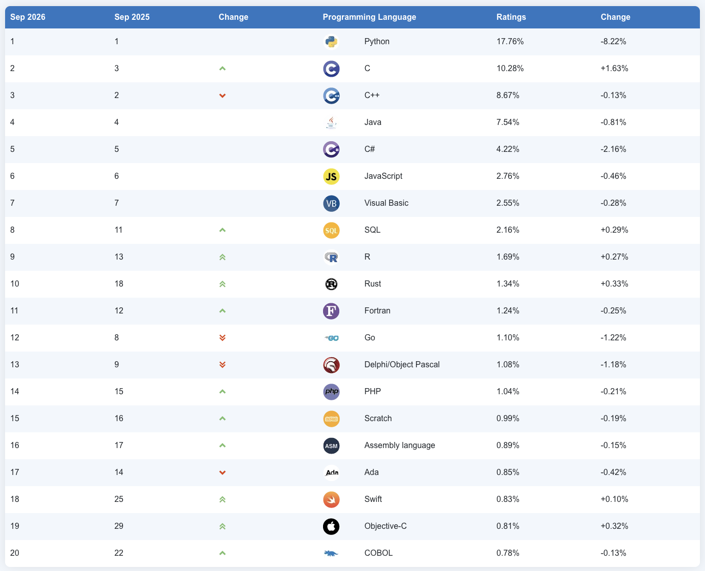
Why Python？
简单易上手的面向对象语言
轻量化但模块丰富、功能强大
成熟的深度学习 & 数据工程生态
TIOBE Index for September 2026

Slide 5
First thing u should know
C 语言与 Python 的一些关键区别
面向过程（procedure oriented） vs 面向对象（object oriented）
编译型 vs 解释型
变量类型的差别：静态型 vs 动态型
代码块的界定方式：花括号 {} vs 缩进
生态系统：标准库造轮子 vs 大量的扩展库

Slide 6
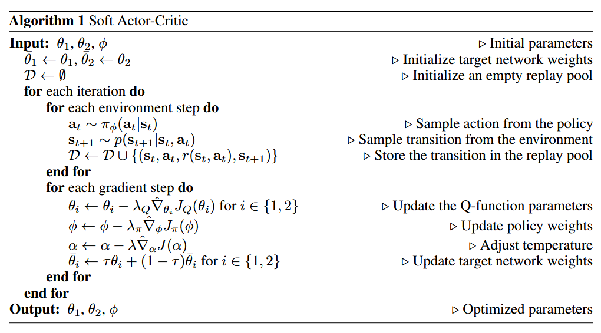
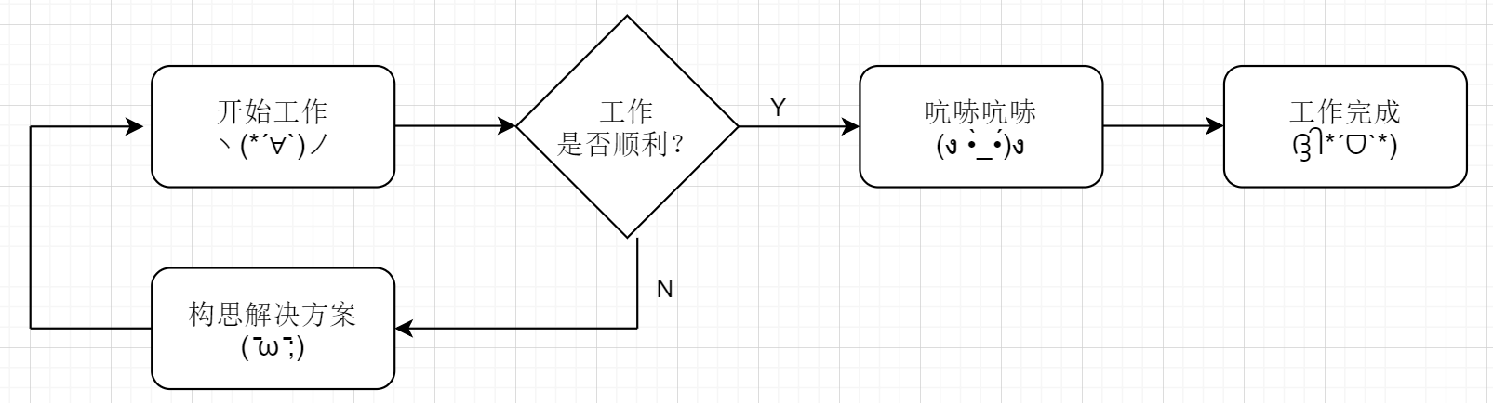
面向过程 vs 面向对象
面向过程
1. 将任务用步骤/流程描述，有清晰的流程图
2. 从主函数出发，由子函数执行具体子任务
3. 性能优秀，运行速度快

Slide 7
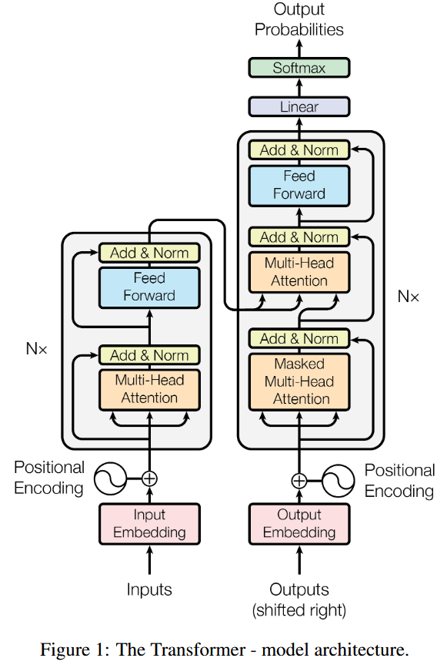
面向过程 vs 面向对象
面向对象
关注被操作对象的内在属性与对象间的联系
抽象类-实例化、对象-方法式编程
类、继承、多态
代码更直观易懂，但性能次之
简单理解：面向过程专注于流程；面向对象专注于架构

Slide 8

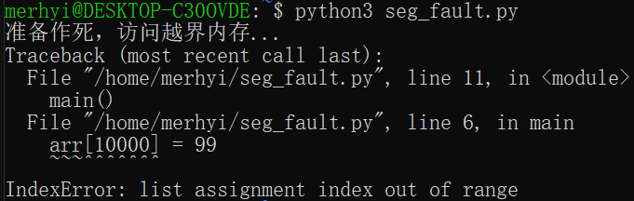
编译型 vs 解释型
编译型
解释型
代码通过编译器编译为机器码后执行
代码编译为字节码后由 Python 解释器执行
所编译代码必须是完整的
可以在终端输入代码并立刻执行
运行时报错通常只会告诉你可能的原因
运行时报错位置可以具体到某一行（Traceback）

Slide 9
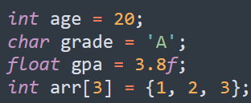
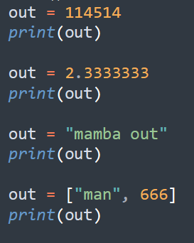
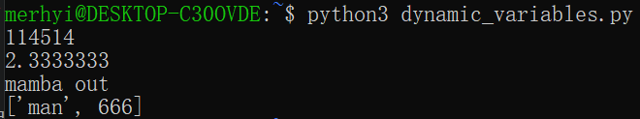
Python 的变量类型：动态型
C 语言中，声明变量时必须显式声明其类型
（会根据变量类型分配内存空间）
Python 中，变量声明只是给某块内存空间打了“标签”
若给变量赋新的值，这个“标签”会被撕下来贴在另一块空间上
（一个变量“占据”的内存空间可以动态变化）

Slide 10
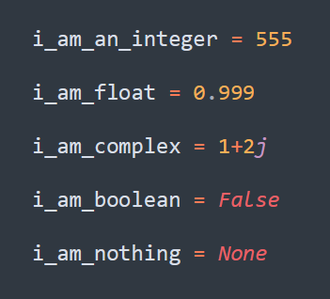
Python 的变量类型：单值
int（integer）：整数类型
float：浮点数类型
complex：复数类型
bool：布尔值类型
NoneType：空值类型

Slide 11
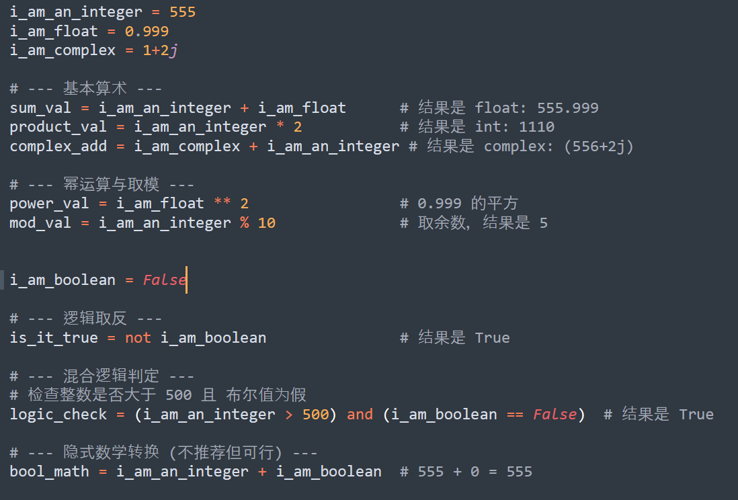
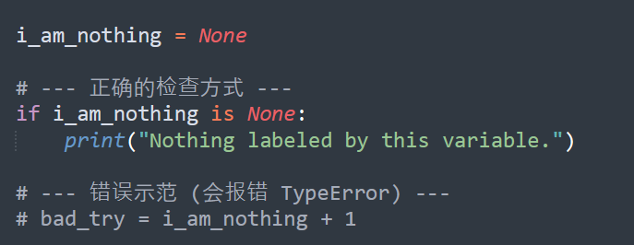
Python 的变量类型：单值运算示例
其它具体的运算方法参见去年 PPT；可以利用大语言模型进行答案驱动式学习

Slide 12
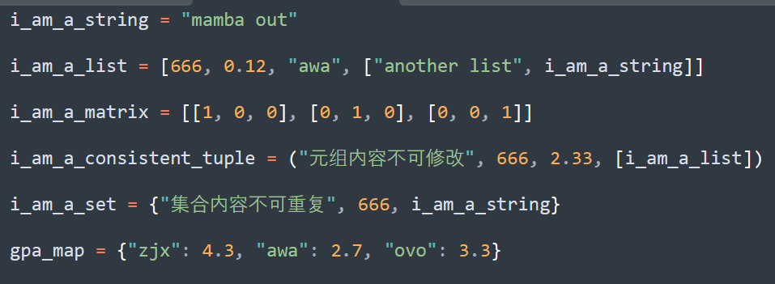
Python 的变量类型：容器（可遍历类型）
string：字符串类型
list：列表类型
tuple：元组类型
set：集合类型
dict（dictionary）：字典类型

Slide 13
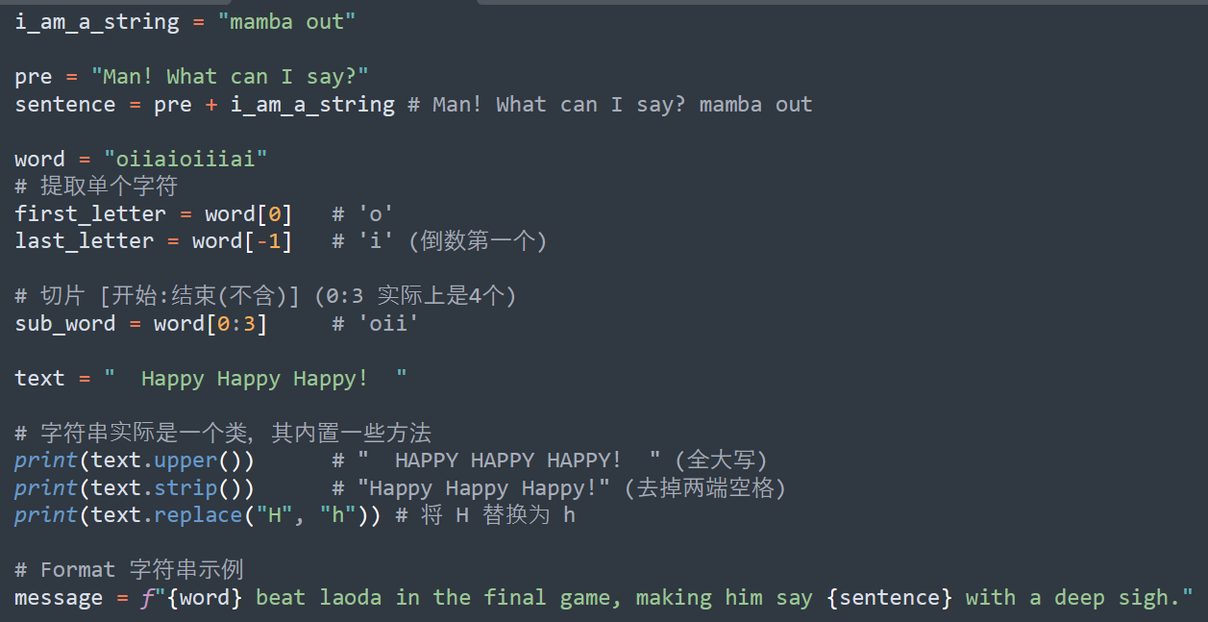
Python 的变量类型：字符串使用示例
其它具体的运算方法参见去年 PPT；可以利用大语言模型进行答案驱动式学习

Slide 14
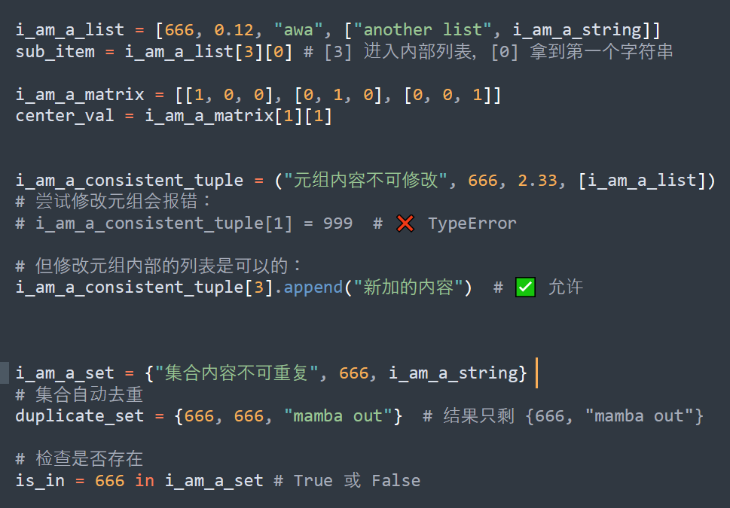
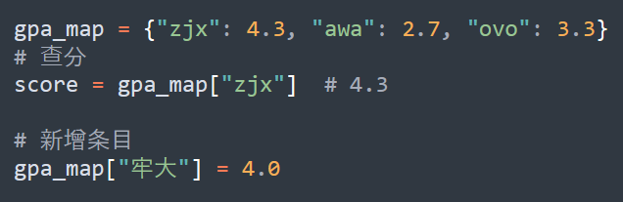
Python 的变量类型：容器使用示例
其它具体的运算方法参见去年 PPT；可以利用大语言模型进行答案驱动式学习

Slide 15
目录
实验考察内容（Python 介绍、变量与变量类型）
环境介绍与配置（虚拟环境与开发环境）
本次实验任务

Slide 16
虚拟环境：动机
根本动机：解决扩展的版本不兼容问题（以 Minecraft 为例）
Python 解释器
Minecraft 游戏本体
包体依赖：
Pytorch > 2 刚需 Numpy > 2
某些老代码或包又刚需 Numpy < 2
……
版本依赖：
某些包或脚本对 Python 解释器版本有要求
Mod 依赖：
老 mod 如工业时代2、拔刀剑等对 Forge 版本有要求
最新的光影或其它 mod 又刚需新版本
……
版本依赖：
某些 mod 或光影材质对游戏版本有硬性要求

Slide 17
虚拟环境：venv
两种做法：对应 venv（Virtual Env）和 conda（Anaconda/Miniconda）
venv – 系统解释器固定，环境隔离
每个环境都是一个整合包
整合包不包含解释器本体，只建立软链接或解释器复制（区别于各类游戏的整合包）
环境的解释器采用系统环境变量的解释器
能解决包体依赖，但难以解决版本依赖

Slide 18
虚拟环境：pyenv
用于解决 venv 的版本依赖问题
其并非虚拟环境工具，而是一个 Python 版本管理器
与 venv 结合使用即可解决版本依赖问题
pyenv install 3.11 # 让 pyenv 安装 python 3.11 的默认版本
pyenv install 3.12 # 让 pyenv 安装 python 3.12 的默认版本
pyenv local 3.12 # 在当前终端下使用 python 3.12
python -m venv .venv # 此时将使用 python 3.12 创建虚拟环境

Slide 19
虚拟环境：uv
简单理解为 venv + pyenv 并用 Rust 重构代码，大幅优化速度
# 安装 Python 3.12
uv python install 3.12
# 指定当前项目使用 Python 3.12
uv python pin 3.12
# 创建虚拟环境
uv venv
# 安装包
uv pip install numpy
# 虚拟环境初始化
uv init
# 安装包
uv add numpy
uv add pandas
uv run python main.py

Slide 20
虚拟环境：venv
venv – 整合包式管理：每个环境都是一个整合包，彼此隔离但不包含解释器本体
pip install virtualenv # 在全局环境安装 “整合包制作器” / 虚拟环境创建器
python –m venv myenv # 以当前终端环境的 python 为母本，创建空环境
myenv\Scripts\activate （Windows）
source myenv/bin/activate（Linux）
(myenv) pip install numpy>2 scipy matplotlib # 调用整合包自带的 pip 工具，向整合包中添加依赖
# 激活当前虚拟环境
优势：本身极度轻量化，依赖少，操作简便，适应各种机器
劣势：存储利用率低；python 版本强依赖于当前执行该命令的版本（可结合 pyenv 解决）

Slide 21
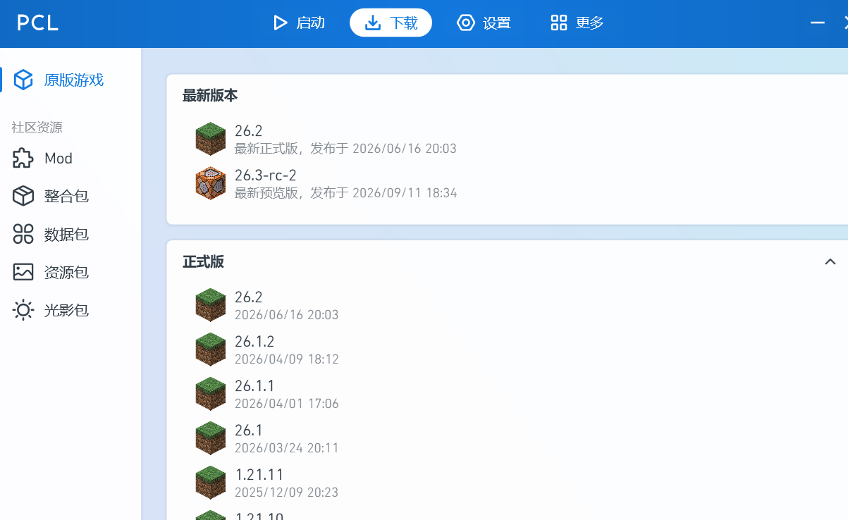
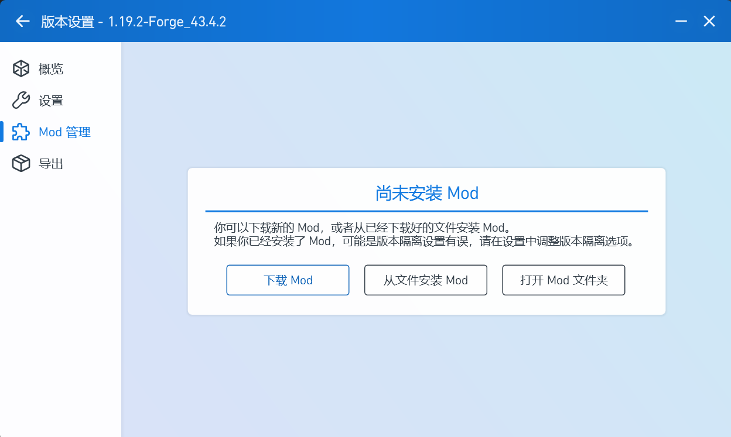
虚拟环境：conda
两种做法：对应 venv（Virtual Env）和 conda（Anaconda/Miniconda）
conda – 启动器式管理：
解释器与包是解耦的，分别管理
可以自由组合本体与依赖的版本

Slide 22
虚拟环境：conda
conda – 启动器式管理：解释器与包是解耦的，可以自由组合本体与依赖的版本
**需要先安装 Anaconda，详情见实验手册**
conda create –n myenv python=3.9 # 拉取 python 3.9 的本体，并以此为母本创建环境
conda activate myenv # 激活虚拟环境
conda install / pip install numpy>2 scipy matplotlib # 使用 conda 或 pip 安装依赖
优势：python 版本易于修改；依赖和解释器解耦可以用缓存高效利用存储
劣势：需要提前安装 Anaconda，且受制于之（对老机器不友好，尤其是公用服务器）

Slide 23
开发环境：IDE 或者文本编辑器+终端
主流 python 开发 IDE：VSCode、pycharm、spyder
本课程计划使用 VSCode，其安装教程详见实验手册
Pycharm 相较 VSCode 更加傻瓜且功能更强大，但是更臃肿也需要付费（除非用学习版awa）
文本编辑器 + 终端解释器执行（远程开发时不建议）
大多数服务器环境都不会安装图形化界面（GUI）；需要通过 VSCode 的 ssh 插件接入
Linux 命令行环境下，使用 Vim/nano 编辑脚本，之后从终端直接执行
对某些甚至不支持 VSCode 远程 ssh 的老服务器来说是优解

Slide 24
目录
实验考察内容（Python 介绍、变量与变量类型）
环境介绍与配置（虚拟环境与开发环境）
本次实验任务

